Slide 1




ỦY BAN NHÂN DÂN QUẬN LONG BIÊN
TRƯỜNG TIỂU HỌC ĐÔ THỊ VIỆT HƯNG
BÀI GIẢNG ĐIỆN TỬ
KHỐI 3
MÔN: TIẾNG VIỆT

Slide 2


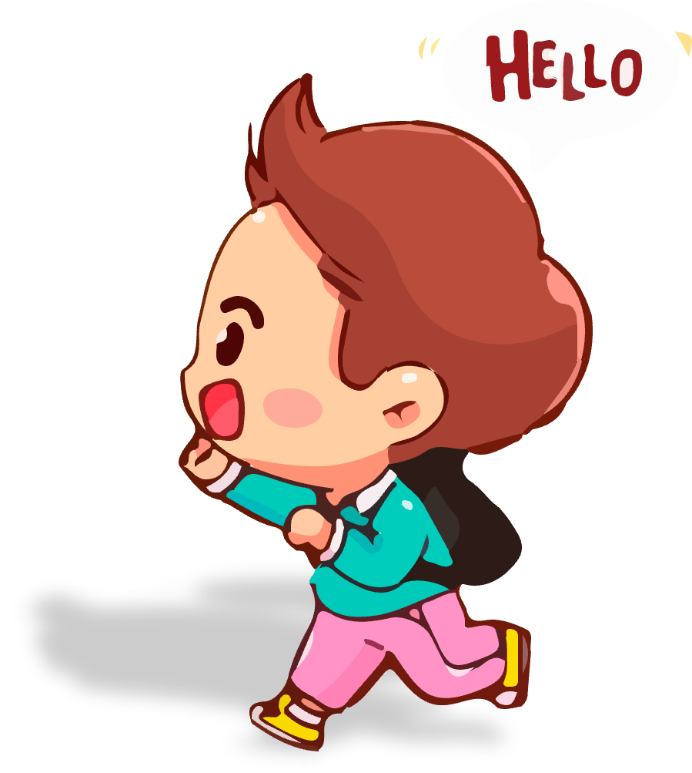

3
Bài viết: Kể lại một cuộc trò chuyện

Slide 3


Slide 4


Slide 5

1. Kể lại một cuộc trò chuyện giữa em với bạn (hoặc với bố, mẹ, anh, chị em).

Slide 6

GỢI Ý
a) Câu chuyện giữa em và bạn em: Em và một bạn cùng lớp trao đổi trong giờ ra chơi về các nhân vật trong câu chuyện Con đã lớn thật rồi! / Em và hai bạn trong nhóm bàn việc cùng biểu diễn một tiết mục trong buổi văn nghệ của lớp hoặc của trường.
b) Câu chuyện giữa em và bố mẹ: Bố mẹ hỏi chuyện em về việc học ở trường. / Chủ nhật, cả nhà bàn xem hôm nay đi đâu chơi, ăn món gì, / Mẹ muốn mua quần áo mới cho em.
c) Câu chuyện giữa em và anh chị em: Chị đi chợ về, xách đồ nặng, em chạy ra giúp chị, hai chị em nói chuyện về món ăn trưa nay, / Em đi chơi bóng về, em trò chuyện với anh về trận đấu hôm nay.

Slide 7



Slide 8


Slide 9
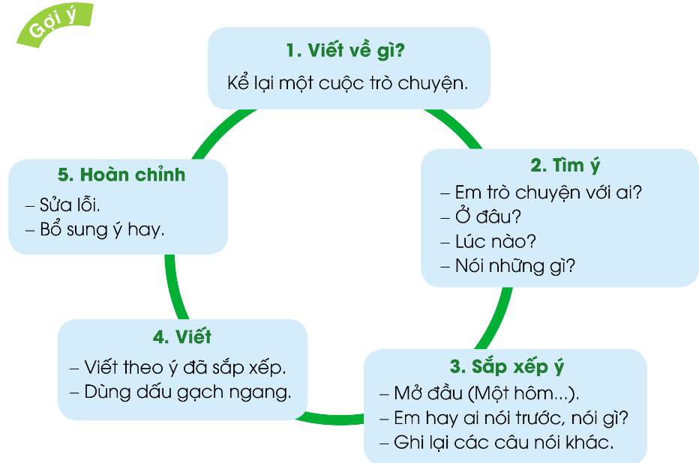

2. Viết đoạn văn kể lại cuộc trò chuyện trên. Sử dụng dấu gạch ngang để đánh dấu lời nhân vật trong cuộc trò chuyện.

Slide 10

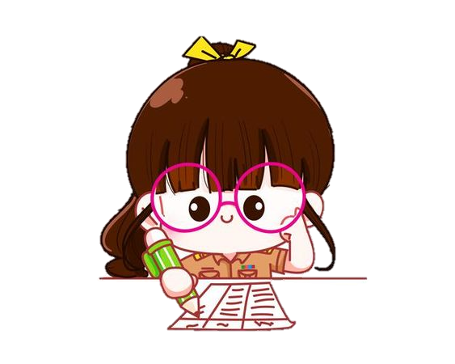
Viết bài
* Bài tham khảo:
Chiều chủ nhật, mẹ bảo tôi:
- Trời sắp lạnh rồi, mà năm nay con lớn nhanh quá, quần áo năm ngoái ngắn cũn cỡn cả rồi. Mẹ con mình đi mua quần áo ấm đi!
Nghe mẹ nói vậy, tôi mừng quá. Tôi nói với mẹ:
- Mẹ ơi, con thích một bộ quần áo bằng vải thun, gọn gàng, không có hoa.
Mẹ nghe vậy thì cười, bảo:
- Con đã lớn rồi đấy. Không thích quần áo hoa như năm ngoái nữa.

Slide 11


Slide 12



